Slide 1
REELS HERO · 6 VARIACIONES · 9:16
ALABASTRO 1
Reels Hero, seis aproximaciones.
Storyboard de seis reels verticales (20–22 s) para el video hero del listing — cada uno con un ángulo distinto sobre la misma historia: una propiedad shovel-ready en Milenio III, dos rutas de inversión, paquete completo de trámites.
Proyecto
Alabastro 1 · 447 m² · Milenio III, Querétaro
Formato
1080 × 1920 vertical · 20–22 s · ES-MX
Distribución
Reels · WhatsApp · LinkedIn · landing
Versión
Mayo 2026 · v1.0

Slide 2
ALABASTRO 1
02 / 09
LAS SEIS VARIACIONES
Mismo predio, seis ángulos.
REEL · A · 22 s
REEL · B · 20 s
REEL · C · 22 s
Dos Rutas
Datos en Movimiento
Mapa Cinemático
Split-screen con duelo de números. Tono editorial y decisivo.
Kinetic typography institucional. Tabla comparativa de precio vs. mercado.
Ubicación-first. Pin pulsante y líneas hacia el corredor médico.
6 ESCENAS · ES
6 ESCENAS · ES
5 ESCENAS · ES
REEL · D · 20 s
REEL · E · 22 s
REEL · F · 22 s
Isotipo
Hoy / Mañana
El Expediente
Brand-first. La barra dorada del logo conduce todas las transiciones.
Photo essay editorial. Fotos reales + esquemático del proyecto.
Documentos físicos sellándose y apilándose. Proof-driven.
6 ESCENAS · ES
7 ESCENAS · ES
4 ESCENAS · ES
ALABASTRO 1 · STORYBOARD DE REELS
V1.0

Slide 3
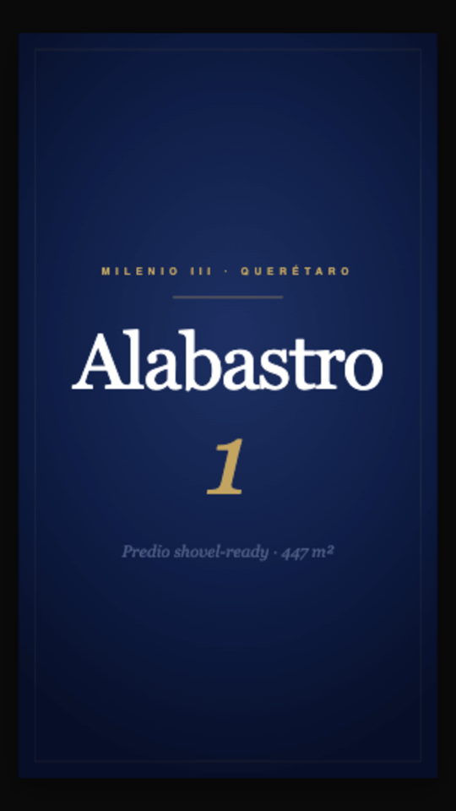
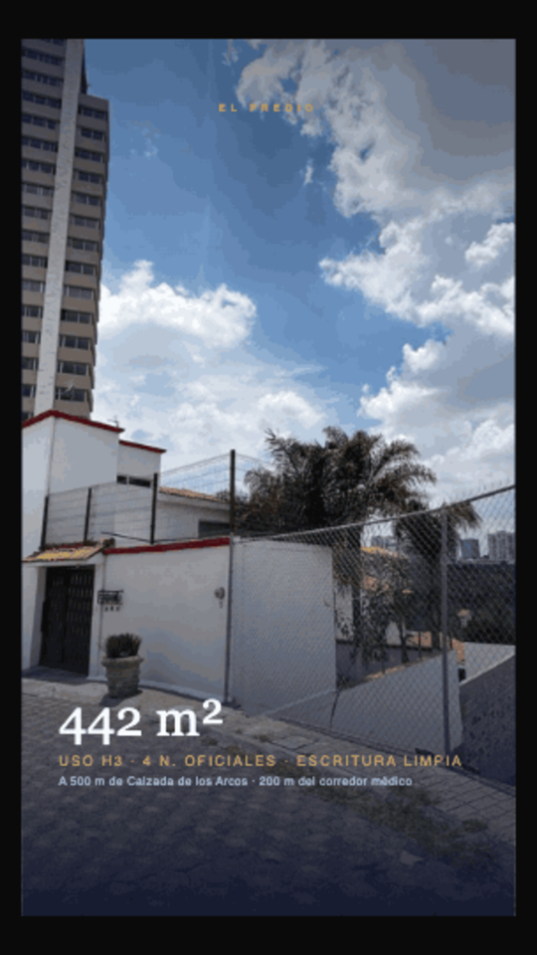
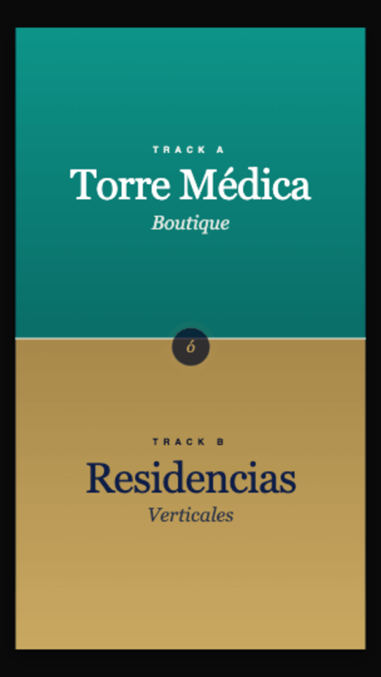
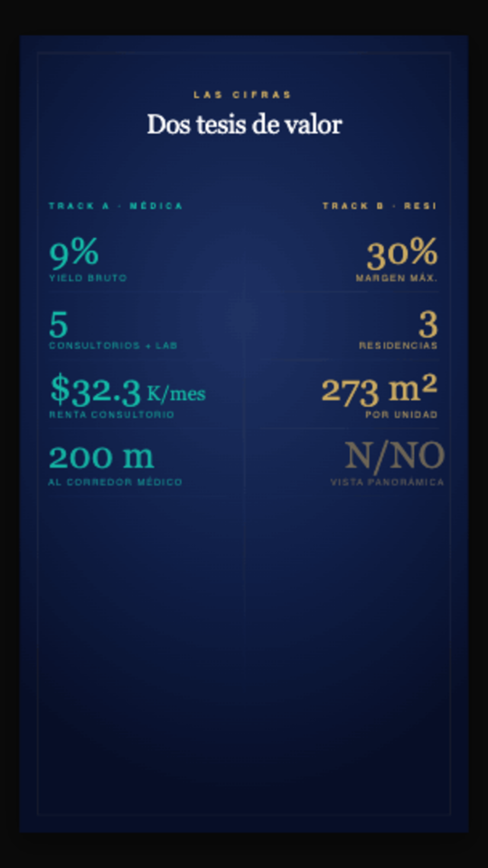
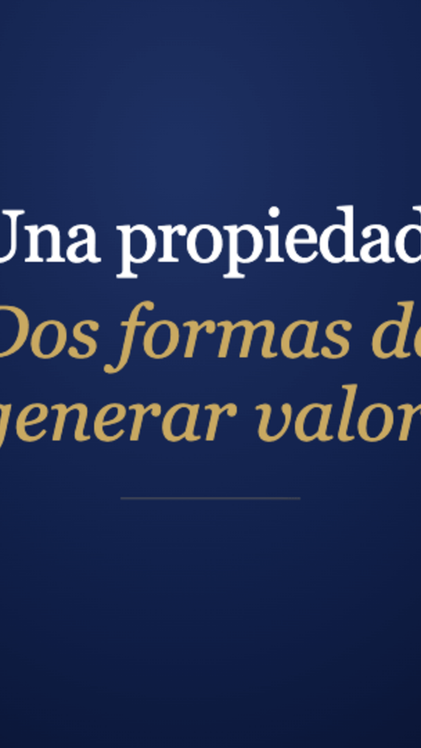
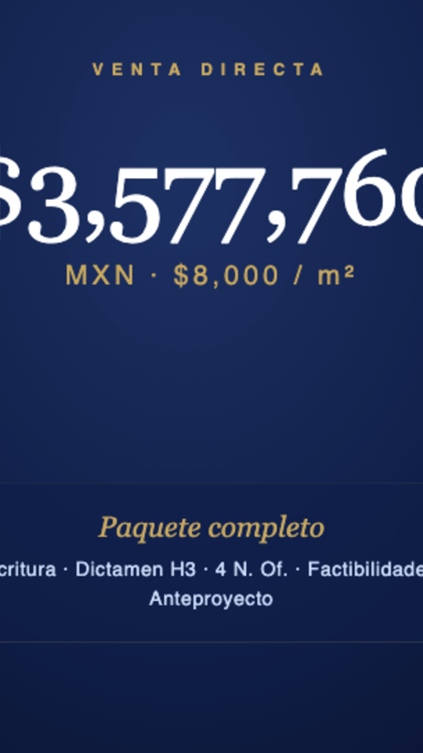
ALABASTRO 1
03 / 09
REEL · A · 22 s · 6 escenas
Dos Rutas.
Split-screen con duelo de números. Para audiencias que ya conocen el predio y quieren entender el contraste entre las dos rutas.
00 · 0:00 → 0:04
01 · 0:04 → 0:07.5
02 · 0:07.5 → 0:11
03 · 0:11 → 0:15
04 · 0:15 → 0:18.5
05 · 0:18.5 → 0:22
Apertura de marca
Foto del predio · 447 m²
Split reveal · dos tracks
Cifras en duelo
Statement central
Precio + CTA
REEL A · DOS RUTAS
22 SEGUNDOS

Slide 4
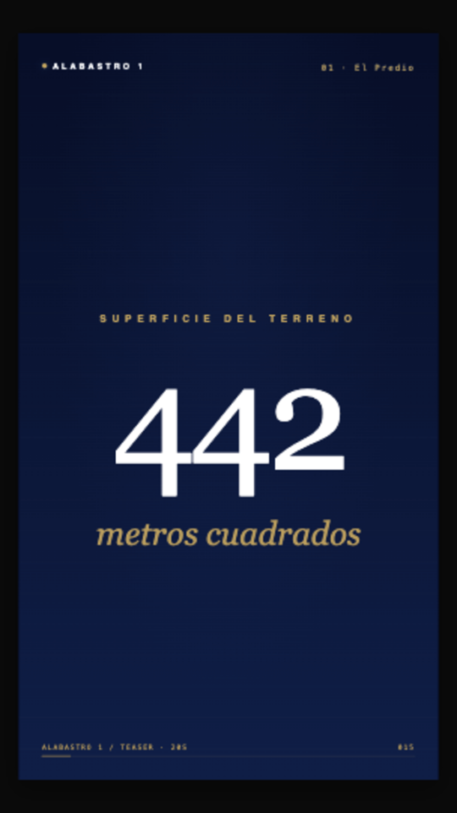
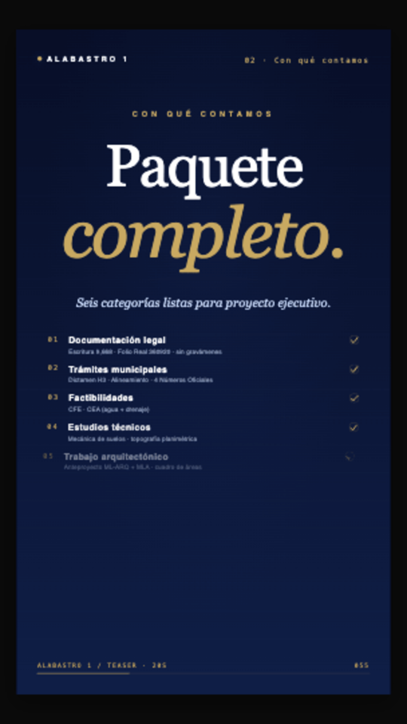
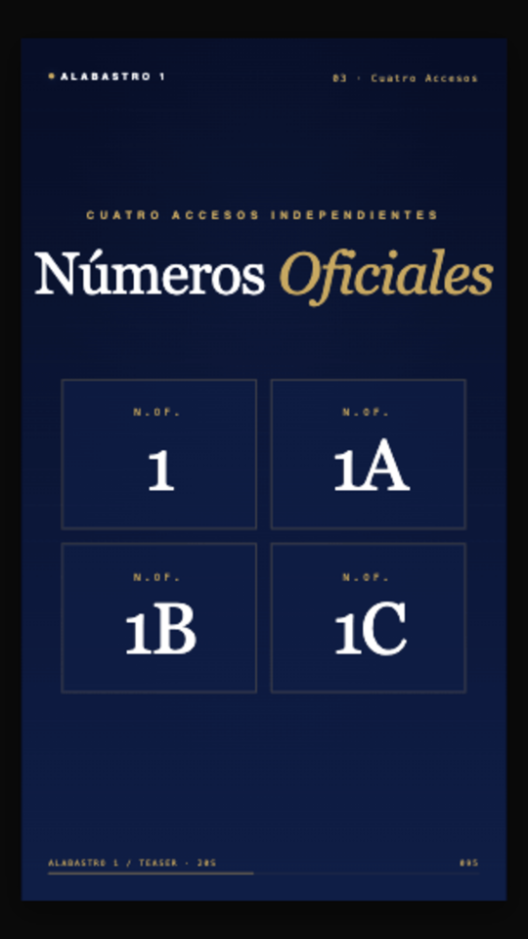
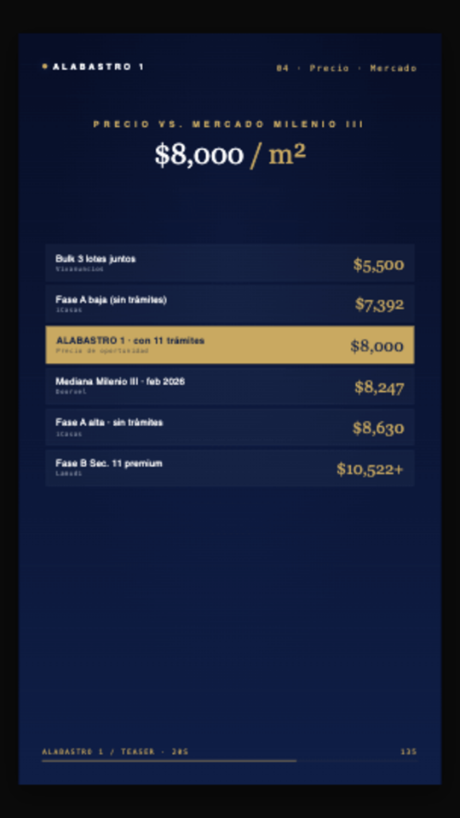
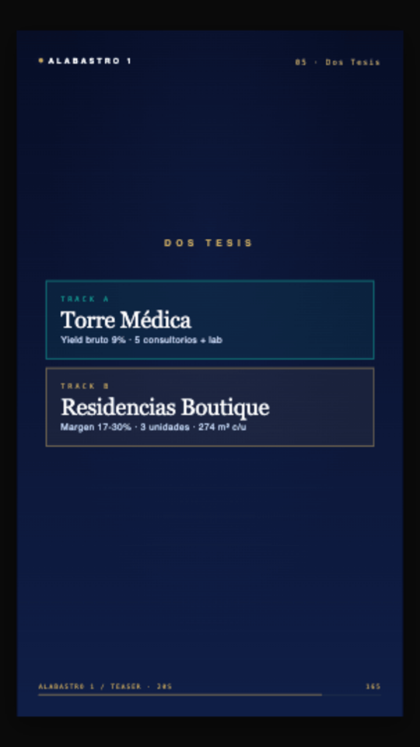
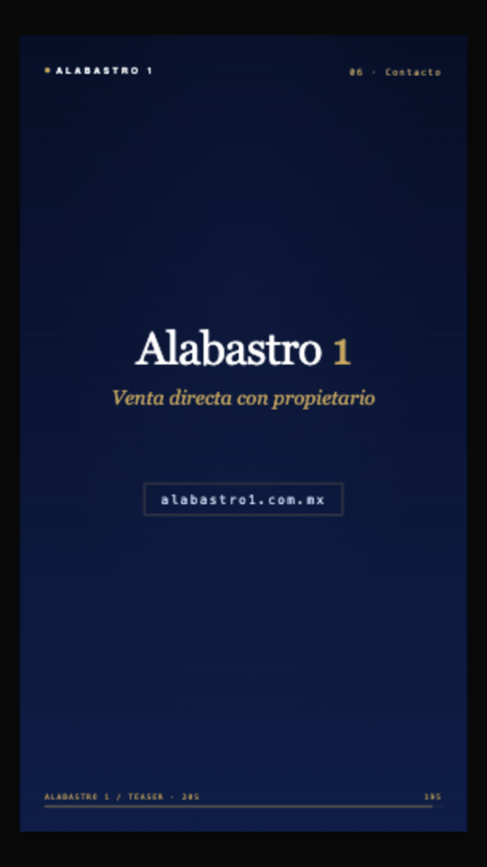
ALABASTRO 1
04 / 09
REEL · B · 20 s · 6 escenas
Datos en Movimiento.
Kinetic typography institucional. Para audiencias que viven en hojas de cálculo: comparables, tabla de mercado, métricas.
00 · 0:00 → 0:03.5
01 · 0:03.5 → 0:07.5
02 · 0:07.5 → 0:11.5
03 · 0:11.5 → 0:15.5
04 · 0:15.5 → 0:18
05 · 0:18 → 0:20
447 m² gigante
Paquete completo · 6 categorías
Cuatro Números Oficiales
Precio vs. mercado
Dos tesis · pills
Cierre + URL
REEL B · DATOS EN MOVIMIENTO
20 SEGUNDOS

Slide 5
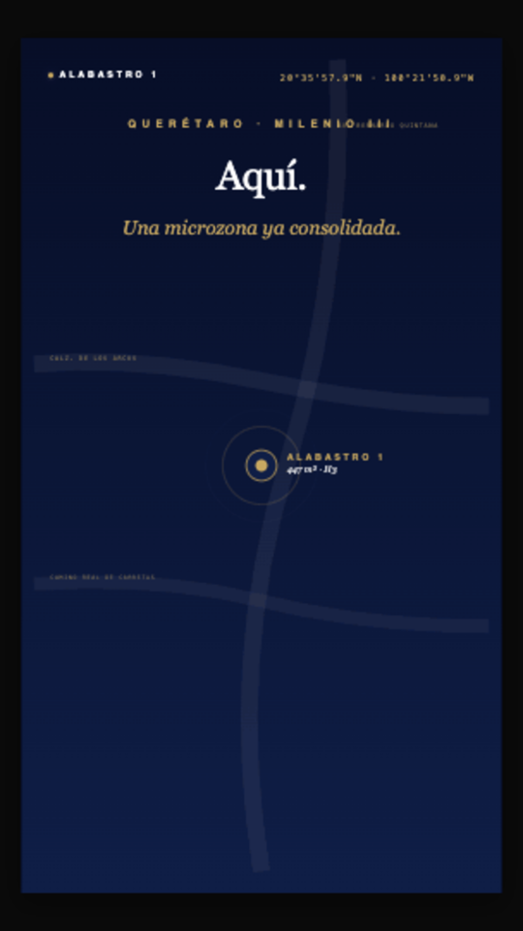
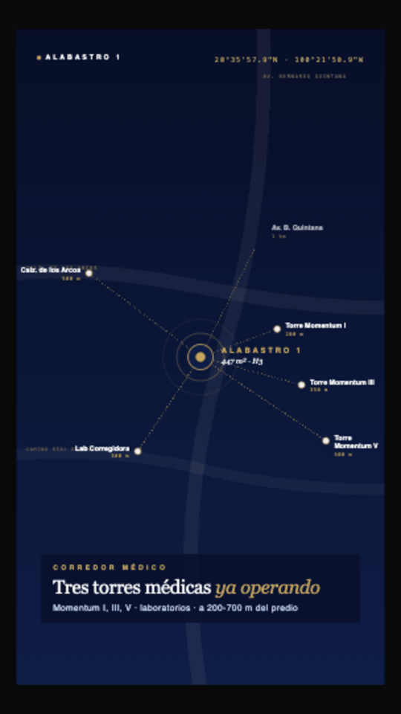
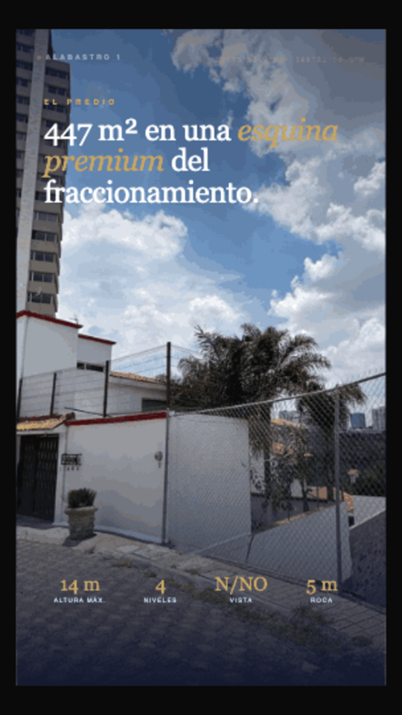
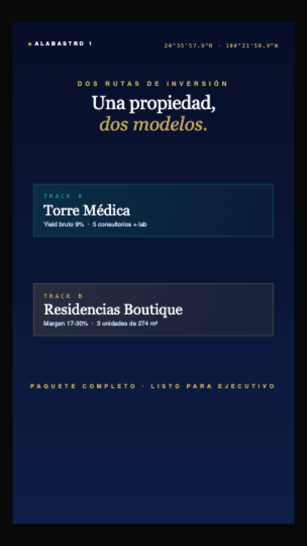
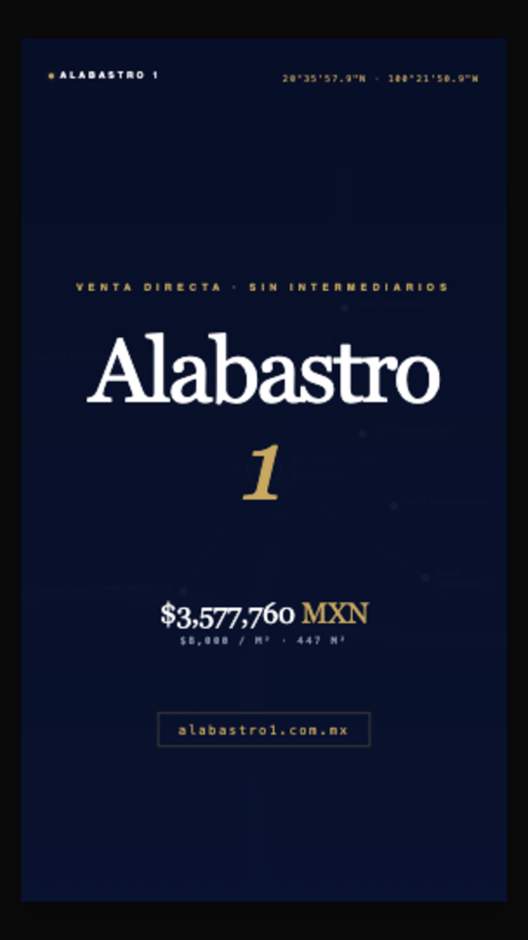
ALABASTRO 1
05 / 09
REEL · C · 22 s · 5 escenas
Mapa Cinemático.
Ubicación primero. Mapa estilizado de Milenio III con pin pulsante y líneas doradas hacia los landmarks del corredor médico.
REEL C · MAPA CINEMÁTICO
22 SEGUNDOS
00 · 0:00 → 0:04
01 · 0:04 → 0:09.5
02 · 0:09.5 → 0:13.5
03 · 0:13.5 → 0:17.5
04 · 0:17.5 → 0:22
"Aquí" · mapa abierto
Corredor médico
Foto del predio + stats
Dos rutas · cards
Cierre con eco de mapa

Slide 6

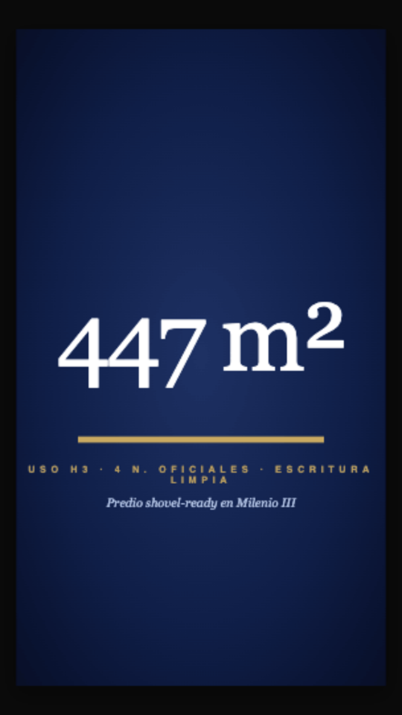
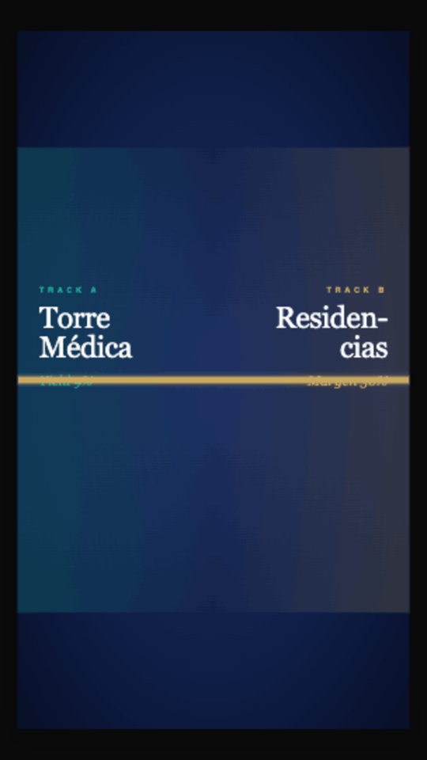


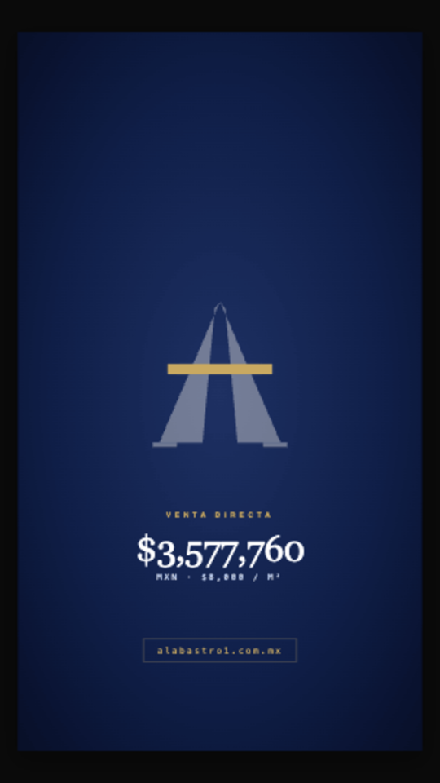
ALABASTRO 1
06 / 09
REEL · D · 20 s · 6 escenas
Isotipo.
Brand-first y abstracto. La barra dorada que cruza la A del logo es el motor visual: se extrae del isotipo y conduce todas las transiciones.
00 · 0:00 → 0:03.5
01 · 0:03.5 → 0:07
02 · 0:07 → 0:10.5
03 · 0:10.5 → 0:13.5
04 · 0:13.5 → 0:17
05 · 0:17 → 0:20
Isotipo se materializa
Barra desciende · 447 m²
Barra vertical · tracks
Flash + cascada
La A se reensambla
Precio + URL
REEL D · ISOTIPO
20 SEGUNDOS

Slide 7
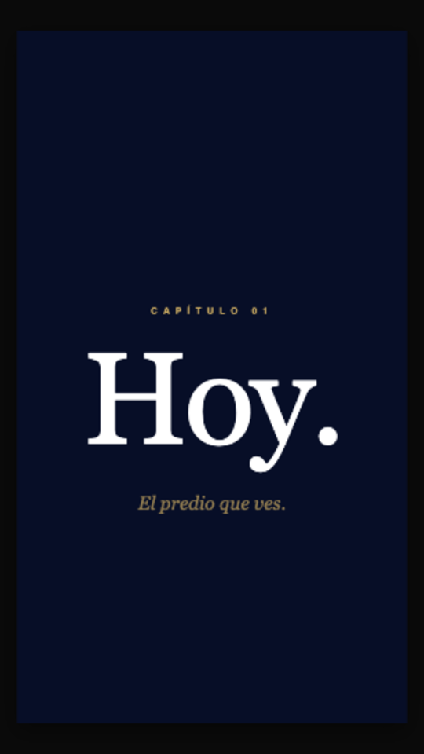
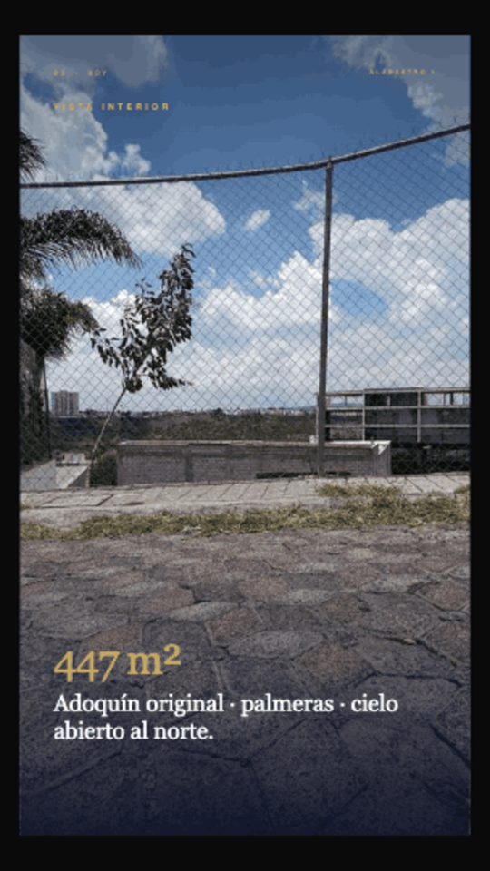
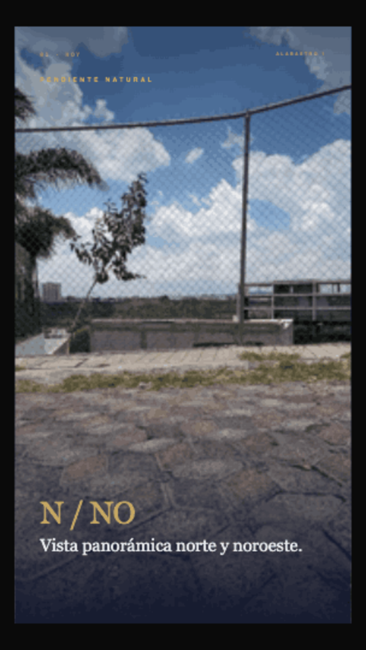
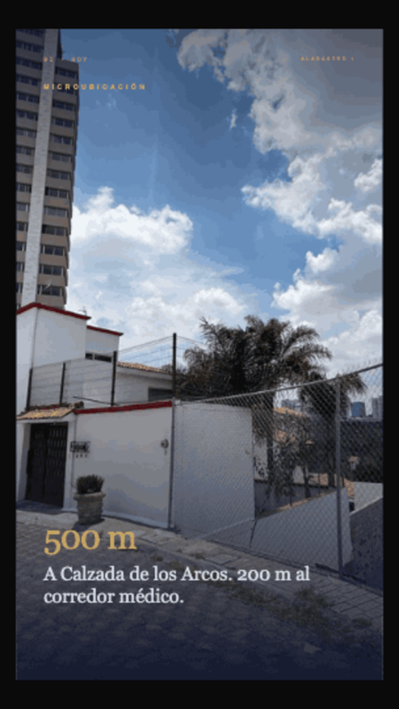
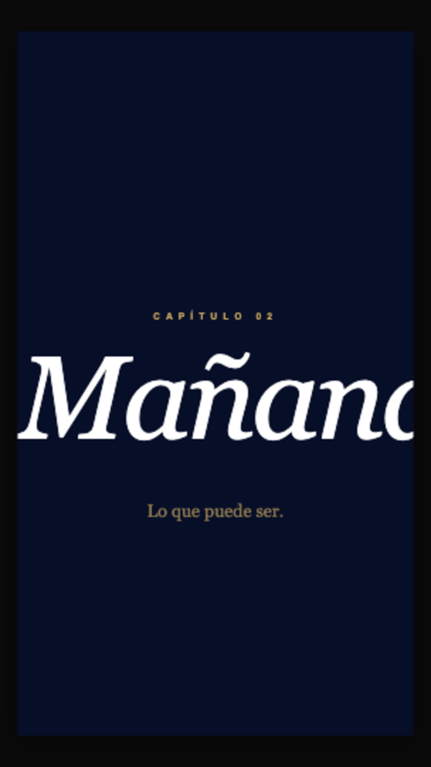
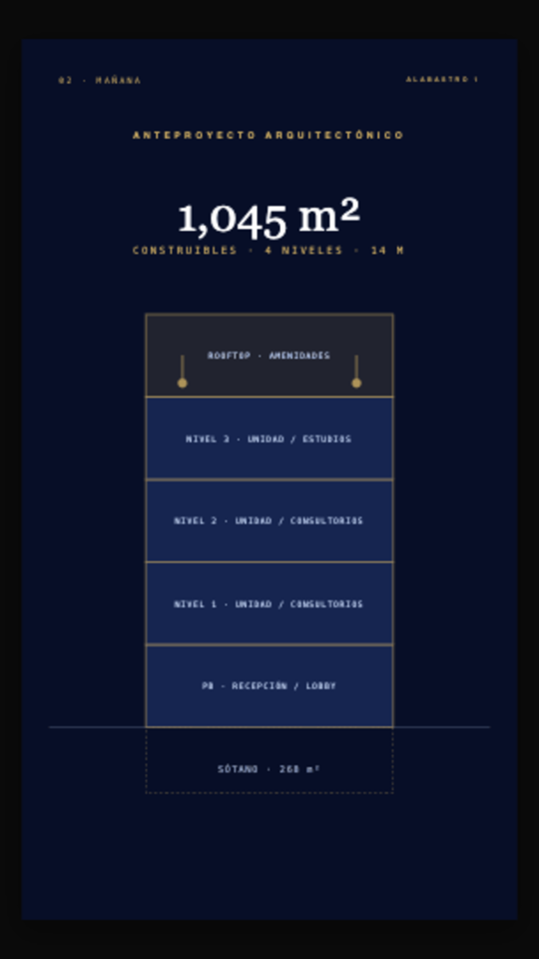
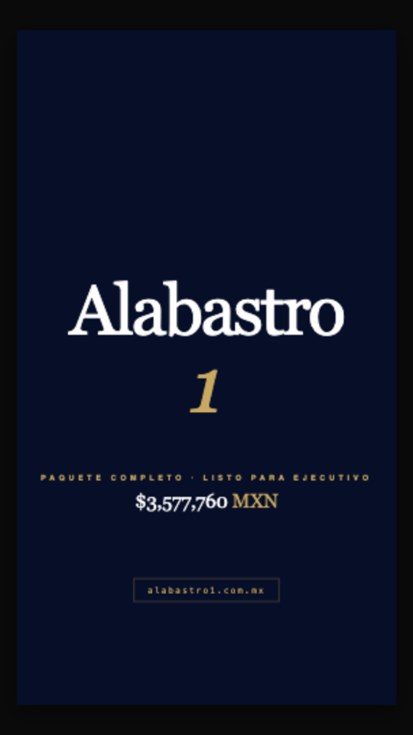
ALABASTRO 1
07 / 09
REEL · E · 22 s · 7 escenas
Hoy / Mañana.
Photo essay editorial en dos capítulos. Capítulo 01: el predio que existe hoy (3 fotos reales). Capítulo 02: el edificio que puede construirse.
00 · 0:00 → 0:03
01 · 0:03 → 0:06.3
02 · 0:06.3 → 0:09.4
03 · 0:09.4 → 0:12.5
04 · 0:12.5 → 0:15
05 · 0:15 → 0:19
06 · 0:19 → 0:22
"Hoy." · Cap. 01
Vista interior
Pendiente · N/NO
Microubicación
Flash · "Mañana."
Esquemático
Sign-off
REEL E · HOY / MAÑANA
22 SEGUNDOS

Slide 8
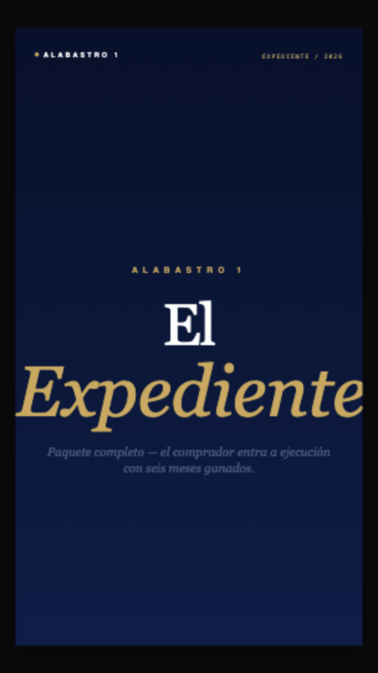
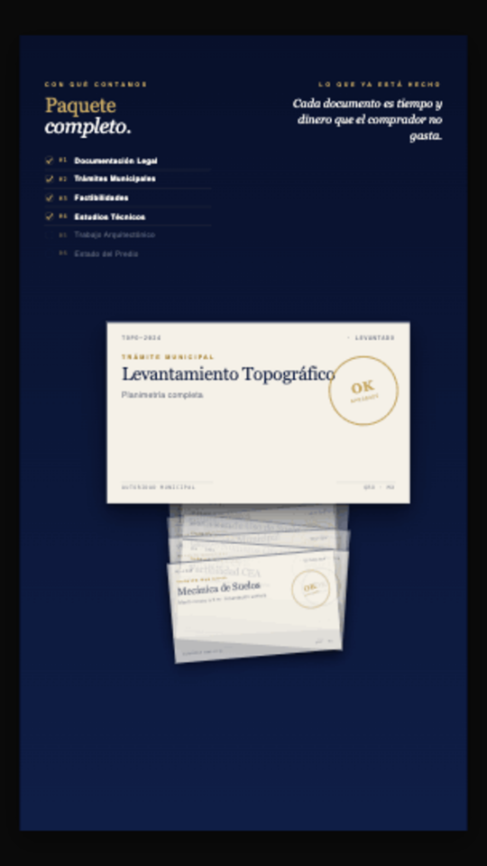
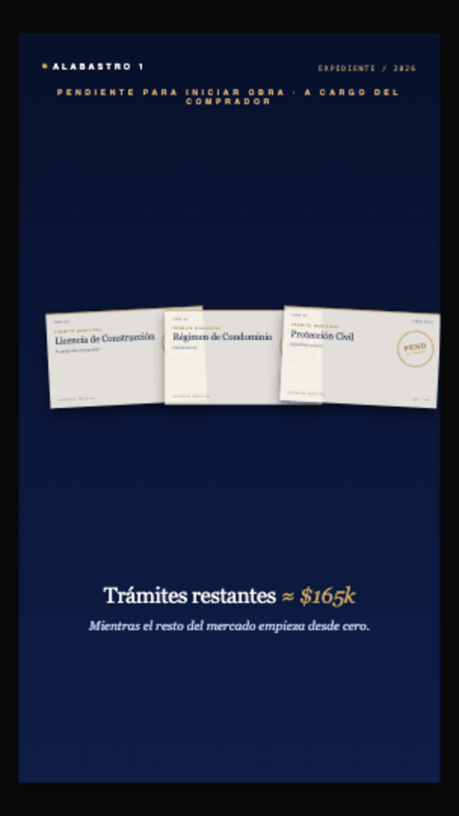
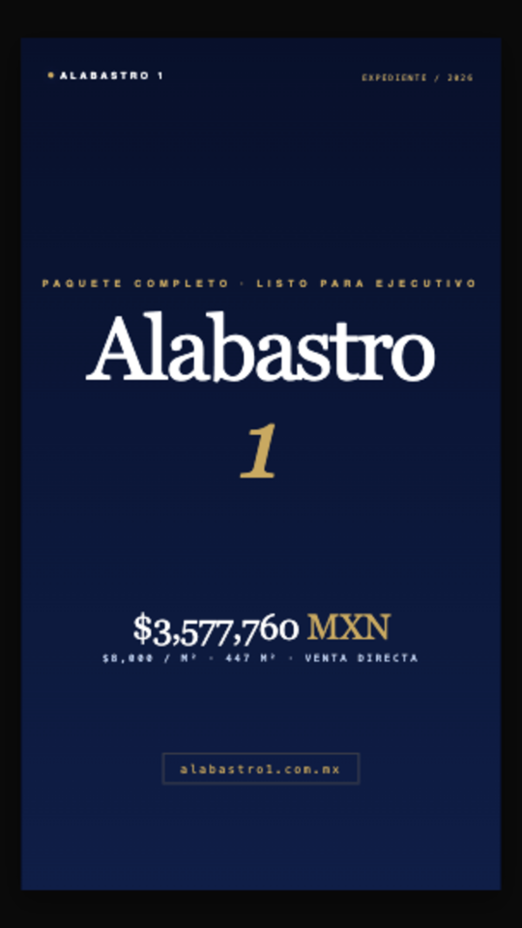
ALABASTRO 1
08 / 09
REEL · F · 22 s · 4 escenas
El Expediente.
Documentos físicos como protagonistas. Cada trámite se materializa como tarjeta con sello dorado, agrupados en 6 categorías. Proof-driven, institucional.
REEL F · EL EXPEDIENTE
22 SEGUNDOS
00 · 0:00 → 0:03
01 · 0:03 → 0:15.5
02 · 0:15.5 → 0:18.5
03 · 0:18.5 → 0:22
"El Expediente"
Sellos · stack · 6 cats
Pendientes para obra
Sign-off institucional

Slide 9
ALABASTRO 1
09 / 09
NOTAS DE PRODUCCIÓN
Producción recomendada.
STACK SUGERIDO
VERSIONES A ENTREGAR
DIY con stack AI · $80–200 USD
9:16 vertical · 16:9 landscape · 1:1 cuadrado
Veo 3.1 para aerials cinemáticos · Runway Gen-4.5 para image-to-video · ElevenLabs (voz Diego, español-MX) · Epidemic Sound para track épico-corporativo. 8–12 hrs propias. Permite iterar variantes baratas.
Vertical para Reels/Stories/TikTok/WhatsApp. Landscape para landing hero, YouTube, LinkedIn. Cuadrado para feed (versión corta ~15 s).
Editor freelance · $300–800 USD
PALETA DE MARCA · V1.0
Mejor consistencia y post. Fiverr / Upwork con experiencia en motion-design + AI. 3–5 días de entrega.
NAVY
GOLD
IVORY
TEAL (A)
#0F1E47
#C9A961
#F5F1E8
#14B8A6
ALABASTRO 1 · STORYBOARD DE REELS
V1.0 · MAYO 2026

